Slide 1
Introdução a API

Slide 2
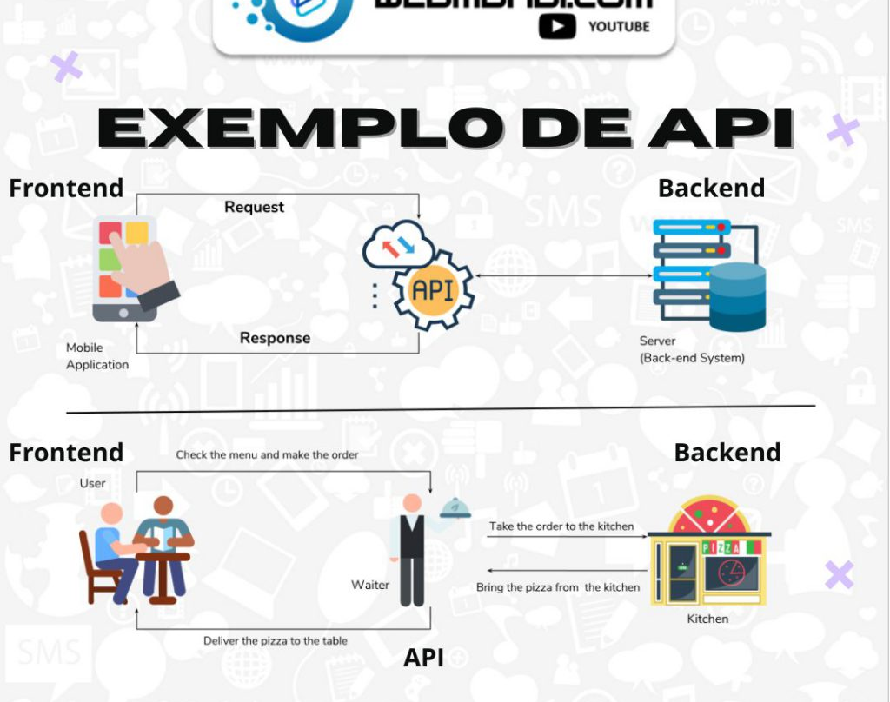

O que é uma API?
API significa Application Programming Interface ou interface de programação de aplicação
É uma interface usada por dois sistemas para troca informações

Slide 3
Métodos HTTP
POST : Criação de recurso
GET : Leitura de recurso
PUT : Atualizar/Substituir
PATCH : Atualizar/Modificar
DELETE : Excluir
CRUD -> Create / Read / Update / Delete

Slide 4
Status code
Família 200: Sucessful responses
200 : OK
201 : Created
Família 300: Redirection messages
Família 400: Client error responses
400 : Bad Request
401 : Unauthorized (não autenticado)
403 : Forbidden (autenticado mas sem permissão)
404 : Not found

Slide 5
Status code
Família 500: Server Error Response
500 : Internal server error
502 : Bad Gateway
503 : Service Unavailable
504 : Gateway Timeout
https://developer.mozilla.org/en-US/docs/Web/HTTP/Status

Slide 6
Referências
https://www.webmundi.com/desenvolvimento-de-sistemas/conceitos-fundamentos/o-que-e-uma-api-e-para-que-ela-serve/
https://aws.amazon.com/pt/what-is/restful-api/
https://www.restapitutorial.com/lessons/httpmethods.html#:~:text=The%20primary%20or%20most%2Dcommonly,or%20CRUD)%20operations%2C%20respectively.

